Slide 1
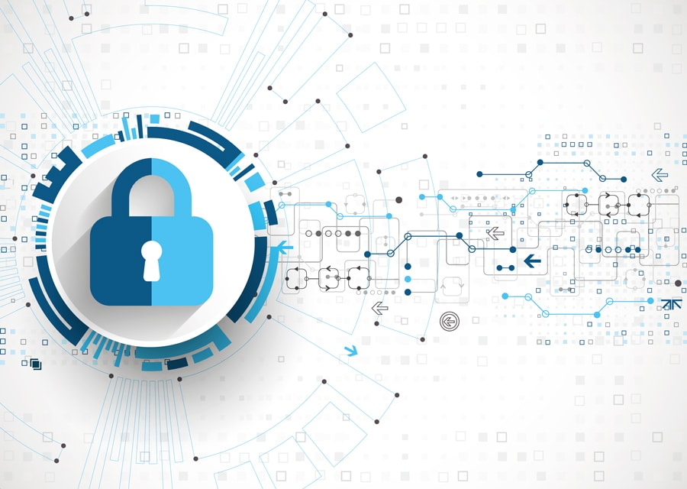
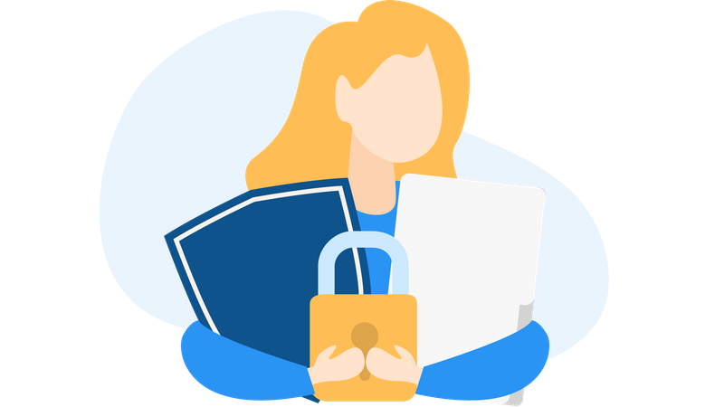
Ψηφιακό απόρρητο - Τύποι ψηφιακού απορρήτου
Οικοδόμηση ψηφιακής ανθεκτικότητας από την κατασκευή της ψηφιακής ευημερίας και την ασφάλεια προσβάσιμες σε όλους 2022-2-SK01-KA220-ADU-000096888

Slide 2
ΕΊΔΗ ΨΗΦΙΑΚΉΣ ΙΔΙΩΤΙΚΌΤΗΤΑΣ
Το απόρρητο δεν είναι μια απόλυτη έννοια, αλλά είναι γεμάτο με πολλές αποχρώσεις, στην ενότητα αυτή υπάρχουν δύο διαφορετικοί τύποι ψηφιακής ιδιωτικότητας:
ΕΠΙΚΟΙΝΩΝΙΑ
ΠΡΟΣΤΑΣΙΑ ΠΡΟΣΩΠΙΚΩΝ ΔΕΔΟΜΕΝΩΝ
ΠΛΗΡΟΦΟΡΙΕΣ
ΠΡΟΣΤΑΣΙΑ ΠΡΟΣΩΠΙΚΩΝ ΔΕΔΟΜΕΝΩΝ

Slide 3
ΑΠΌΡΡΗΤΟ ΠΛΗΡΟΦΟΡΙΏΝ
Προσωπικές πληροφορίες: πώς να προστατεύουμε τις προσωπικές μας πληροφορίες στο διαδίκτυο.
Αλλά πριν ξεκινήσετε, γνωρίζατε ότι υπάρχουν νόμοι που μας προστατεύουν;
Κατ' αρχάς, είναι σημαντικό να κατανοήσουμε τι εννοούμε με τον όρο προσωπικές πληροφορίες και ευαίσθητα δεδομένα. Σύμφωνα με τον νόμο, ο κανονισμός 2016/679 ορίζει στο άρθρο 4 του ως δεδομένα προσωπικού χαρακτήρα κάθε πληροφορία που μπορεί να χρησιμοποιηθεί για την άμεση ή έμμεση ταυτοποίηση ενός φυσικού προσώπου.
ART. 4. ΚΑΝΟΝΙΣΜΌΣ 2016/679

Slide 4
Τα ευαίσθητα δεδομένα μπορούν να οριστούν ως ένα υποσύνολο δεδομένων προσωπικού χαρακτήρα, το οποίο συλλέγει ιδιαίτερα σημαντικά δεδομένα, όπως δεδομένα που αποκαλύπτουν τη φυλετική ή εθνοτική καταγωγή, τις θρησκευτικές ή φιλοσοφικές πεποιθήσεις, τα πολιτικά φρονήματα, τη συμμετοχή σε συνδικαλιστική οργάνωση, δεδομένα που αφορούν την υγεία ή τη σεξουαλική ζωή, καθώς και γενετικά δεδομένα, βιομετρικά δεδομένα και δεδομένα που αφορούν τον σεξουαλικό προσανατολισμό.

Slide 5
Μια ιστορία που βοηθά στην κατανόηση της ζημίας που μπορεί να προκληθεί από την έλλειψη προστασίας δεδομένων.
Το 1930 οι Ολλανδοί πολίτες επέλεξαν ελεύθερα να παράσχουν τα προσωπικά τους δεδομένα στην κυβέρνηση, δεδομένα σχετικά με το όνομα, την καταγωγή και, φυσικά, την εθνικότητα- όταν οι Ναζί εισέβαλαν στη χώρα, περίπου μια δεκαετία αργότερα, κατέλαβαν το μητρώο και βρήκαν πολύ εύκολο να εντοπίσουν τους Εβραίους και τους Τσιγγάνους, οδηγώντας τους στο θάνατο.

Slide 6
Παράδειγμα έλλειψης προστασίας δεδομένων:
Φανταστείτε μια νεαρή γυναίκα που ξεκίνησε πρόσφατα μια νέα δουλειά σε μια τοπική εταιρεία και έπρεπε να δώσει προσωπικές πληροφορίες όπως η διεύθυνση, ο αριθμός τηλεφώνου και ο αριθμός κοινωνικής ασφάλισης.
Τα μέτρα προστασίας των δεδομένων της εταιρείας ήταν χαλαρά και η βάση δεδομένων της ήταν ευάλωτη σε κυβερνοεπιθέσεις. Τα προσωπικά της στοιχεία, μαζί με εκείνα των συναδέλφων της, εκλάπησαν από χάκερ. Λίγες εβδομάδες αργότερα, άρχισε να δέχεται περίεργα τηλεφωνήματα από άγνωστους αριθμούς. Στη συνέχεια, άρχισε να λαμβάνει ανεπιθύμητα μηνύματα ηλεκτρονικού ταχυδρομείου και επιστολές που διαφήμιζαν διάφορα προϊόντα και υπηρεσίες. Συνειδητοποίησε ότι οι προσωπικές της πληροφορίες χρησιμοποιούνταν χωρίς τη συγκατάθεσή της. Η ταυτότητά της είχε κλαπεί και στο όνομά της είχαν ανοιχτεί δόλιοι λογαριασμοί.
Ένιωσε άγχος και φόβο για την οικονομική της ασφάλεια και την ιδιωτική της ζωή.
Η έλλειψη κατάλληλων μέτρων προστασίας δεδομένων δεν της προκάλεσε μόνο οικονομική ζημία, αλλά επηρεάζει και την ψυχική της ευημερία. Αυτή η ιστορία υπογραμμίζει τη σημασία των ισχυρών μέτρων προστασίας δεδομένων για τη διασφάλιση των προσωπικών πληροφοριών.

Slide 7
Λόγω εμπειριών όπως αυτή, ο ΕΥΡΩΠΑΪΚΟΣ ΧΑΡΤΗΣ ΑΝΘΡΩΠΙΝΩΝ ΔΙΚΑΙΩΜΑΤΩΝ αναφέρει στο άρθρο 8 ότι ο καθένας έχει δικαίωμα στην προστασία των προσωπικών του δεδομένων. Η προστασία αυτή σύμφωνα με το άρθρο 5 του Ευρωπαϊκού Κανονισμού 2016/679 πρέπει να γίνεται με σεβασμό των ακόλουθων αρχών:
ART. 8.
ΕΥΡΩΠΑΪΚΌΣ ΧΆΡΤΗΣ ΑΝΘΡΩΠΊΝΩΝ ΔΙΚΑΙΩΜΆΤΩΝ
ART. 5.
ΚΑΝΟΝΙΣΜΌΣ 2016/679

Slide 8
ΟΙ ΑΚΌΛΟΥΘΕΣ ΑΡΧΈΣ:
Διόρθωση και διαφάνεια:
το υποκείμενο των δεδομένων πρέπει να έχει επίγνωση των δεδομένων που παρέχει, ως εκ τούτου, ορισμένα COOKIES είναι παράνομα.
Περιορισμός:
Η συλλογή δεδομένων πρέπει να περιορίζεται στο σκοπό- απαγορεύεται η συλλογή περιττών δεδομένων.

Slide 9
Διατήρηση: Οι πληροφορίες πρέπει να αποθηκεύονται με τεχνικές που επιτρέπουν τη διατήρησή τους μόνο για όσο χρονικό διάστημα είναι απαραίτητο.
Ευθύνη: Οι χρήστες που συλλέγουν δεδομένα πρέπει να διασφαλίζουν επαρκές επίπεδο ασφάλειας.

Slide 10
TIPS
Σε έναν ταχέως εξελισσόμενο τεχνολογικό κόσμο, είναι σημαντικό να γνωρίζουμε τις σωστές εγγυήσεις για την ορθή προστασία των προσωπικών δεδομένων, αλλά και για τη διασφάλιση της νόμιμης μεταχείρισης όταν οι άνθρωποι έρχονται σε επαφή με τα προσωπικά δεδομένα άλλων ανθρώπων.

Slide 11
ΑΠΌΡΡΗΤΟ ΕΠΙΚΟΙΝΩΝΊΑΣ
Το απόρρητο στην επικοινωνία είναι πολύ σημαντικό για να διασφαλιστεί ότι οι ψηφιακές συνομιλίες διατηρούνται εμπιστευτικές και προστατεύονται από μη εξουσιοδοτημένες ενέργειες.
Η ψηφιακή επικοινωνία αναφέρεται σε κάθε είδος ανταλλαγής πληροφοριών, είτε πρόκειται για ηλεκτρονικό ταχυδρομείο, μηνύματα κειμένου, διαδικτυακές συνομιλίες, τηλεφωνήματα κ.λπ.

Slide 12
Προστατεύοντας την εμπιστευτικότητα των συνομιλιών, οι άνθρωποι διασφαλίζουν ότι οι πληροφορίες που μοιράζονται δεν εκτίθενται σε μη εξουσιοδοτημένους τρίτους. Αυτό είναι σημαντικό σε έναν ψηφιακό κόσμο όπου προσωπικές και επιχειρηματικές πληροφορίες μεταδίδονται συνεχώς μέσω διαδικτυακών δικτύων και πλατφορμών.
Με κάθε τεχνολογική πρόοδο, προκύπτουν νέοι κίνδυνοι, ιδίως όσον αφορά την προστασία των προσωπικών μας δεδομένων.

Slide 13
Σήμερα οι άνθρωποι αντιμετωπίζουν πολλές απάτες στον κυβερνοχώρο, ιούς υπολογιστών και άλλους ψηφιακούς κινδύνους που μπορούν να επηρεάσουν την ασφάλεια και την ιδιωτική τους ζωή στο διαδίκτυο.
Επομένως, είναι απαραίτητο να λαμβάνετε τα κατάλληλα μέτρα ασφαλείας για να μειώσετε αυτούς τους κινδύνους, χρησιμοποιώντας ισχυρούς κωδικούς πρόσβασης, VPN για την προστασία της σύνδεσής σας στο διαδίκτυο κ.λπ. Αυτές οι προφυλάξεις είναι σημαντικές για την προστασία της ιδιωτικής μας ζωής και την ασφάλειά μας στον ψηφιακό κόσμο.

Slide 14
ΔΙΔΑΣΚΑΛΊΑ ΤΗΣ ΨΗΦΙΑΚΉΣ ΙΔΙΩΤΙΚΌΤΗΤΑΣ
ΠΏΣ ΝΑ ΕΝΣΩΜΑΤΏΣΕΤΕ ΤΟ ΨΗΦΙΑΚΌ ΑΠΌΡΡΗΤΟ ΣΤΗΝ ΕΚΠΑΊΔΕΥΣΗ
Ένας καλός τρόπος για να μάθετε πώς να προστατεύετε τις προσωπικές πληροφορίες περιλαμβάνει όχι μόνο τη γνώση και την κατανόηση των βασικών αρχών της ψηφιακής ιδιωτικής ζωής, αλλά και την εκμάθηση του τρόπου εφαρμογής αυτών των γνώσεων για την προστασία της ιδιωτικής σας ζωής στο διαδίκτυο.

Slide 15
Για να εμπλακείτε σε αυτή τη διαδικασία, θα τεθούν μια σειρά από ερωτήσεις που θα προτρέψουν στην εξέταση των καθημερινών πρακτικών και θα ακολουθήσει η συμμετοχή σε διάφορες δραστηριότητες:
Κλειδώνετε την τσάντα σας όταν βγαίνετε έξω;
Κλειδώνετε το σπίτι σας με τον ίδιο τρόπο που κλειδώνετε το κινητό σας τηλέφωνο;
Έχετε αφήσει ποτέ τα κλειδιά σας με έναν γείτονα σε περίπτωση ανάγκης;
Δεν νομίζετε ότι το να μοιράζεστε τους κωδικούς πρόσβασής σας με έναν ξένο ισοδυναμεί με το να αφήνετε έναν ξένο να έχει πρόσβαση στο σπίτι σας;

Slide 16
Οι ερωτήσεις αυτές αφορούν πτυχές της καθημερινής ζωής των ανθρώπων στις οποίες τείνουν να αποδίδουν σημασία, όπως η ασφάλεια των προσωπικών τους αντικειμένων και η πρόσβαση στο σπίτι τους. Κατά τον ίδιο τρόπο, η ψηφιακή ιδιωτικότητα θα πρέπει να αποτελεί συνεχή ανησυχία.

Slide 17
Σταυρόλεξο παζλ

Slide 18
Μία από τις δραστηριότητες θα είναι να λύσουμε ένα σταυρόλεξο με τις βασικές έννοιες που πρέπει να γνωρίζουμε για την ψηφιακή ιδιωτικότητα.
Απαιτούμενες ενέργειες για την προστασία των πληροφοριών σας στο διαδίκτυο: Κωδικός πρόσβασης
Ιστοσελίδα που χρησιμοποιείται για την ανταλλαγή μηνυμάτων σε πραγματικό χρόνο: Chat
Μέθοδος κρυπτογράφησης για την προστασία της σύνδεσής σας στο Διαδίκτυο: VPN
Κακόβουλο λογισμικό που εγκαθίσταται στη συσκευή σας χωρίς τη συγκατάθεσή σας: Virus
Ένα σύνολο κανόνων και διαδικασιών που προστατεύουν το απόρρητο των προσωπικών δεδομένων: Προστασία προσωπικών δεδομένων
Τεχνική που χρησιμοποιείται για την επαλήθευση της ταυτότητας ενός ατόμου στο διαδίκτυο: Αυθεντικοποίηση
Ιστοσελίδα ή εφαρμογή που αποθηκεύει προσωπικές πληροφορίες και επιτρέπει την πρόσβαση από οπουδήποτε με σύνδεση στο διαδίκτυο: Cloud

Slide 19
ΜΙΑ ΆΛΛΗ ΔΡΑΣΤΗΡΙΌΤΗΤΑ: ΕΡΓΑΣΤΉΡΙΑ ΡΥΘΜΊΣΕΩΝ ΑΠΟΡΡΉΤΟΥ
Πώς μπορείτε να δημιουργήσετε έναν ασφαλή κωδικό πρόσβασης;
Χρησιμοποιώντας συνδυασμό γραμμάτων, αριθμών και ειδικών χαρακτήρων (=, %, $...).
Ένας ασφαλής κωδικός πρόσβασης πρέπει να έχει τουλάχιστον 16 χαρακτήρες.
Είναι καλό να έχετε διαφορετικό κωδικό πρόσβασης για κάθε ιστότοπο, για τη χρήση αυτή, ένας διαχειριστής κωδικών πρόσβασης.
Το να γράψετε μια πρόταση μπορεί να είναι ένας καλός τρόπος για να έχετε έναν ισχυρό κωδικό πρόσβασης.
Άσκηση: Δημιουργήστε έναν ισχυρό κωδικό πρόσβασης για έναν φανταστικό λογαριασμό.

Slide 20
ΨΗΦΙΑΚΌ ΑΠΌΡΡΗΤΟ ΣΤΑ ΚΙΝΗΤΆ ΤΗΛΈΦΩΝΑ
Ως ενήλικας:
τι μπορείτε να κάνετε για να προστατέψετε τα δεδομένα κινητής τηλεφωνίας άλλων ενηλίκων;
Για να διασφαλιστεί η προστασία των δεδομένων που μοιράζονται μέσω κινητού από έναν φίλο, μέλος της οικογένειας ή συνάδελφο, είναι σημαντικό να τονιστεί ότι ο παραλήπτης έχει τη δυνατότητα να εφαρμόσει πολλαπλά μέτρα ασφαλείας:

Slide 21
Χρήση ασφαλών εφαρμογών: χρησιμοποιήστε εφαρμογές ανταλλαγής μηνυμάτων και ηλεκτρονικού ταχυδρομείου που προσφέρουν κρυπτογράφηση από άκρο σε άκρο για την προστασία των δεδομένων κατά τη μετάδοση. Δημοφιλείς εφαρμογές όπως το Whatsapp, το Telegram και το Signal προσφέρουν αυτό το είδος κρυπτογράφησης για να διασφαλίζουν το απόρρητο των μηνυμάτων.
Ισχυροί και μοναδικοί κωδικοί πρόσβασης: Βεβαιωθείτε ότι τόσο ο αποστολέας όσο και ο παραλήπτης χρησιμοποιούν ισχυρούς και μοναδικούς κωδικούς πρόσβασης για τους λογαριασμούς ηλεκτρονικού ταχυδρομείου και τις εφαρμογές ανταλλαγής μηνυμάτων. Οι κωδικοί πρόσβασης πρέπει να είναι δύσκολο να μαντέψει κανείς και δεν πρέπει να μοιράζονται με κανέναν άλλον.
Έλεγχος ταυτότητας δύο παραγόντων: ενεργοποιήστε τον έλεγχο ταυτότητας δύο παραγόντων, όποτε είναι δυνατόν, στους λογαριασμούς που σχετίζονται με το κινητό. Αυτό προσθέτει ένα πρόσθετο επίπεδο ασφάλειας απαιτώντας μια δεύτερη μέθοδο επαλήθευσης, όπως έναν κωδικό που αποστέλλεται σε μια αξιόπιστη συσκευή.

Slide 22
Ενημέρωση λογισμικού: διατηρήστε ενημερωμένο τόσο το λειτουργικό σύστημα της κινητής συσκευής όσο και τις εφαρμογές που χρησιμοποιούνται για την αποστολή και τη λήψη δεδομένων. Οι τακτικές ενημερώσεις περιλαμβάνουν συνήθως διορθώσεις ασφαλείας που επιδιορθώνουν γνωστές ευπάθειες.
Αποφύγετε τα μη ασφαλή δημόσια δίκτυα Wi-Fi: είναι σημαντικό να είστε προσεκτικοί όταν στέλνετε ευαίσθητα δεδομένα μέσω μη ασφαλών δημόσιων δικτύων Wi-Fi, καθώς τα δίκτυα αυτά μπορεί να είναι ευάλωτα σε επιθέσεις man-in-the-middle. Αντ' αυτού, χρησιμοποιήστε ασφαλή δίκτυα Wi-Fi ή μια σύνδεση δεδομένων κινητής τηλεφωνίας.
Μην κάνετε κλικ σε ύποπτους συνδέσμους: αποφύγετε να κάνετε κλικ σε ύποπτους συνδέσμους ή να ανοίγετε συνημμένα αρχεία από άγνωστους αποστολείς, καθώς μπορεί να περιέχουν κακόβουλο λογισμικό ή phishing.

Slide 23
Επανεξέταση των ρυθμίσεων απορρήτου: επανεξετάστε και προσαρμόστε τις ρυθμίσεις απορρήτου των εφαρμογών ανταλλαγής μηνυμάτων και ηλεκτρονικού ταχυδρομείου για να περιορίσετε ποιος μπορεί να βλέπει και να έχει πρόσβαση στα κοινά δεδομένα. Αυτό περιλαμβάνει τη ρύθμιση των επιλογών απορρήτου στους λογαριασμούς για τον έλεγχο του ποιος μπορεί να επικοινωνήσει με το άτομο και ποιος μπορεί να δει τις προσωπικές του πληροφορίες.
Διατηρήστε ανοιχτή επικοινωνία: διατηρήστε ανοιχτή και διαφανή επικοινωνία μεταξύ του αποστολέα και του παραλήπτη των δεδομένων για να αντιμετωπίσετε τυχόν ανησυχίες για την ασφάλεια και να λάβετε από κοινού προληπτικά μέτρα. Εάν εντοπιστεί οποιαδήποτε ύποπτη δραστηριότητα ή παρουσιαστεί περιστατικό ασφαλείας, αναφέρετε το αμέσως και λάβετε τα απαραίτητα μέτρα για την προστασία των δεδομένων.

Slide 24
ΤΕΛΙΚΟ ΤΕΣΤ
Ποια είναι η διαφορά μεταξύ του απορρήτου των πληροφοριών και του απορρήτου των επικοινωνιών;

Slide 25
Ελεύθερη άδεια χρήσης
Το προϊόν που αναπτύχθηκε εδώ στο πλαίσιο του έργου "Building Digital Resilience by Making Digital Wellbeing and Security Accessible to All 2022-2-SK01-KA220-ADU-000096888" αναπτύχθηκε με την υποστήριξη της Ευρωπαϊκής Επιτροπής και εκφράζει αποκλειστικά τη γνώμη του συγγραφέα. Η Ευρωπαϊκή Επιτροπή δεν ευθύνεται για το περιεχόμενο των εγγράφων
Η δημοσίευση αποκτά την άδεια Creative Commons CC BY- NC SA.
Αυτή η άδεια σας επιτρέπει να διανέμετε, να αναμειγνύετε, να βελτιώνετε και να αξιοποιείτε το έργο, αλλά μόνο μη εμπορικά. Όταν χρησιμοποιείτε το έργο καθώς και αποσπάσματα από αυτό πρέπει:
πρέπει να αναφέρεται η πηγή και ένας σύνδεσμος προς την άδεια χρήσης και να αναφέρονται οι πιθανές αλλαγές. Τα πνευματικά δικαιώματα παραμένουν στους συγγραφείς των εγγράφων.
το έργο δεν μπορεί να χρησιμοποιηθεί για εμπορικούς σκοπούς.
Εάν ανασυνθέσετε, μετατρέψετε ή αξιοποιήσετε το έργο, οι συνεισφορές σας πρέπει να δημοσιεύονται με την ίδια άδεια χρήσης όπως και το πρωτότυπο.
Αποποίηση ευθύνης:
Χρηματοδοτείται από την Ευρωπαϊκή Ένωση. Ωστόσο, οι απόψεις και οι γνώμες που εκφράζονται είναι αποκλειστικά του/των συγγραφέα/ων και δεν αντανακλούν κατ' ανάγκη τις απόψεις και τις γνώμες της Ευρωπαϊκής Ένωσης ή του Ευρωπαϊκού Εκτελεστικού Οργανισμού Εκπαίδευσης και Πολιτισμού (EACEA). Ούτε η Ευρωπαϊκή Ένωση ούτε ο EACEA μπορούν να θεωρηθούν υπεύθυνοι γι' αυτές.

